Slide 1
Curso Angular
Fevereiro/2020 Josivan Silva

Slide 2
Conteúdo – Aula 2
1. Revisão
2. Criando os componentes para o layout base
3. Criando um “componente”

Slide 3
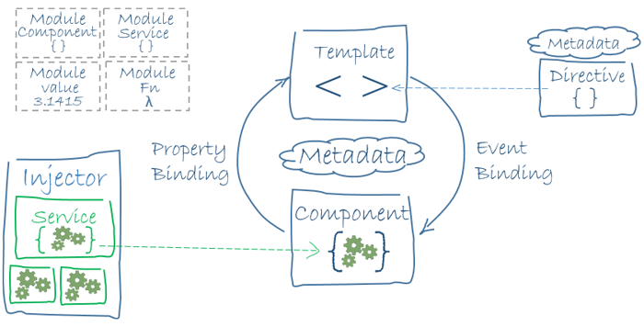
1. Revisão

Slide 4
2. Criando os componentes para o layout base
Bootstrap
Cria projetos responsivos para dispositivos móveis na Web.
O Bootstrap é um kit de ferramentas de código aberto para desenvolvimento com HTML, CSS e JS.

Slide 5
2.1 Instalando e configurando o Bootstrap 4
Instalando Bootstrap 4 via NPM
npm install bootstrap
Importando o CSS
angular.json
"styles": [ "node_modules/bootstrap/dist/css/bootstrap.min.css",
"styles.scss"
]

Slide 6
2.1 Instalando e configurando o Bootstrap 4
Importe diretamente em src/style.css ou src/style.scss
@import '~bootstrap/dist/css/bootstrap.min.css';

Slide 7
2.3 Bootstrap widgets (ng-bootstrap)
Widgets Angular criados usando apenas CSS do Bootstrap 4 com APIs projetadas para o ecossistema Angular.
Não há dependências no JavaScript de terceiros.

Slide 8
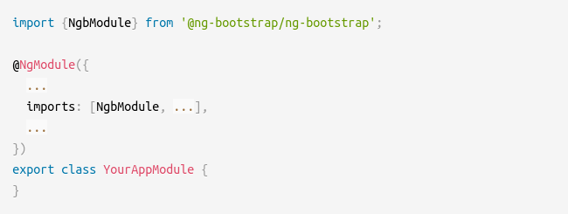
2.4 Instalando e configurando o ng-bootstrap
npm install --save @ng-bootstrap/ng-bootstrap
Uma vez instalado, você precisa importar no módulo principal.

Slide 9
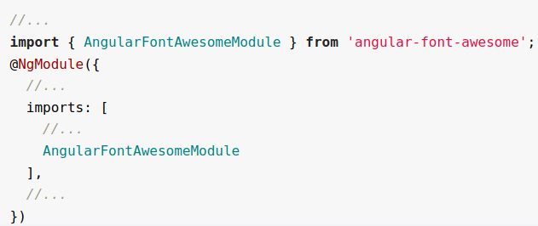
2.5 Angular Font Awesome
Simples, fácil de usar, componente Angular para gerenciar ícones Font Awesome.
npm install --save font-awesome angular-font-awesome
Importe o module:

Slide 10
2.6 Angular ngx-toastr
Componente Angular que envia mensagens de alerta, sucesso e erro.
npm install ngx-toastr --save
O pacote @angular/animations é uma dependência necessária para o toast padrão:
npm install @angular/animations --save

Slide 11
2.6 Angular ngx-toastr
No angular.json:
"styles": [
"src/styles.scss",
"node_modules/ngx-toastr/toastr.css"
],

Slide 12
2.7 Configurando o styles.scss
1) Na pasta “src”, localize e abra o arquivo styles.scss
2) Copie o conteúdo do styles.scss
3) No projeto monitoramento-bureau, localize e abra o arquivo styles.scss ou styles.css (Ctrl+P)
4) Cole o conteúdo da área de transferência dentro deste arquivo

Slide 13
2.8 ng generate
Gere components, routes, services e pipes com um simples comando. A CLI também criará shells de teste simples para todos eles. Para criar um novo component:
ng generate component topo ou ng g component topo
Para o projeto monitoramento-bureau serão criados, inicialmente, os seguintes components:
1) breadcrumb
2) browser-nao-suportado
3) servico-indisponivel
4) topo

Slide 14
2.8 ng generate
1) Na app monitoramento-bureau, localize a pasta /src/app
2) Dentro desta pasta, crie as pastas shared/components
3) ng g component breadcrumb
2) ng g component browser-nao-suportado
3) ng g component servico-indisponivel
4) ng g component topo

Slide 15
2.9 breadcrumb
1) Na pasta src/app/shared/components/breadcrumb
2) Localize e abra o arquivo “breadcrumb.component.html”
3) Copie o conteúdo do arquivo
4) Na pasta da app monitoramento-bureau/src/app/shared/components/breadcrumb
5) Localize e abra o arquivo breadcrumb.component.html
6) Cole o conteúdo da área de transferência para dentro deste arquivo

Slide 16
2.10 browser-nao-suportado
1) Na pasta src/assets, copie a pasta img
2) Na pasta da app monitoramento-bureau/src/assets/, cole o conteúdo da área de transferência
3) Na pasta src/app/shared/components/browser-nao-suportado
4) Localize e abra o arquivo “browser-nao-suportado.component.html”
5) Copie o conteúdo do arquivo
6) Na pasta da app monitoramento-bureau/src/app/shared/components/browser-nao-suportado
7) Localize e abra o arquivo browser-nao-suportado.component.html
8) Cole o conteúdo da área de transferência para dentro deste arquivo

Slide 17
2.11 servico-indisponivel
1) Na pasta src/app/shared/components/servico-indisponivel
2) Localize e abra o arquivo “servico-indisponivel.component.html”
3) Copie o conteúdo do arquivo
4) Na pasta da app monitoramento-bureau/src/app/shared/components/servico-indisponivel
5) Localize e abra o arquivo servico-indisponivel.component.html
6) Cole o conteúdo da área de transferência para dentro deste arquivo

Slide 18
2.12 topo
1) Na pasta src/app/shared/components/topo
2) Localize e abra o arquivo “topo.component.html”
3) Copie o conteúdo do arquivo
4) Na pasta da app monitoramento-bureau/src/app/shared/components/topo
5) Localize e abra o arquivo topo.component.html
6) Cole o conteúdo da área de transferência para dentro deste arquivo

Slide 19
2.13 app.component.ts
O app.component.ts é o componente mais básico em um aplicativo Angular. É o primeiro a ser executado pela app. Um aplicativo Angular é uma árvore de componentes Angular.

Slide 20
2.13 app.component.ts
1) Na pasta src/app
2) Localize e abra o arquivo “app.component.ts”
3) Copie o conteúdo do arquivo
4) Na pasta da app monitoramento-bureau/src/app
5) Localize e abra o arquivo app.component.ts
6) Cole o conteúdo da área de transferência para dentro deste arquivo
7) O app.component.ts contém um método chamado isIE(), o qual possui a lógica para verificar se o navegador é o Internet Explorer.

Slide 21
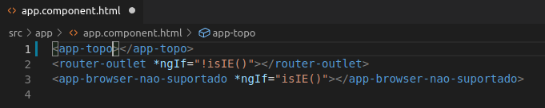
2.14 Router Outlet
RouterOutlet é uma das diretivas de Router. Quando nós importamos AppRoutingModule em AppModule, ele nós permite adicioná-la dentro do arquivo HTML do nosso AppComponent, dessa forma nós podemos passar as nossas rotas para que ele possa interpretá-las e direcionar para o component correto.

Slide 22
2.15 app.component.html
1) Na pasta src/app
2) Localize e abra o arquivo “app.component.html”
3) Copie o conteúdo do arquivo
4) Na pasta da app monitoramento-bureau/src/app
5) Localize e abra o arquivo app.component.html
6) Cole o conteúdo da área de transferência para dentro deste arquivo

Slide 23
3 topo.component.css
1) Na pasta src/app/shared/components/topo
2) Localize e abra o arquivo “topo.component.css”
3) Copie o conteúdo do arquivo
4) Na pasta da app monitoramento-bureau/src/app/shared/components/topo
5) Localize e abra o arquivo topo.component.css
6) Cole o conteúdo da área de transferência para dentro deste arquivo

Slide 24
3.1 breadcrumb.component.css
1) Na pasta src/app/shared/components/breadcrumb
2) Localize e abra o arquivo “breadcrumb.component.css”
3) Copie o conteúdo do arquivo
4) Na pasta da app monitoramento-bureau/src/app/shared/components/breadcrumb
5) Localize e abra o arquivo breadcrumb.component.css
6) Cole o conteúdo da área de transferência para dentro deste arquivo

Slide 25
3.2 Criando “componente” Análise Gráfica
1) Na pasta src/app
2) ng g component analise-grafica
3) Normalmente, o arquivo analise-grafica.component.css é excluído
4) Se for excluído, a referência dele no analise-grafica.component.ts também deve ser excluída

Slide 26
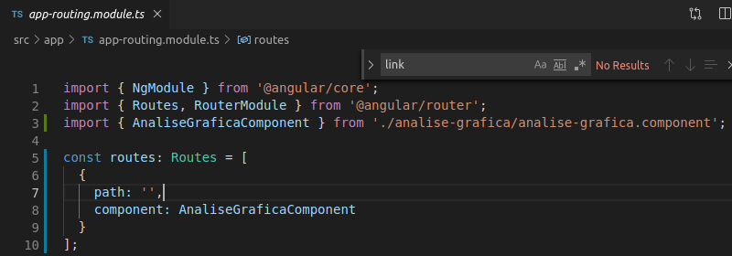
3.3 Rota Default
Quando a nossa APP abre pela primeira vez, nós precisamos que uma rota seja seja carregada como default. Notem que na linha 06 criamos uma nova rota chamada analise-grafica, em seguida nós configuramos que quando a rota for algo como: localhost:porta ele deve fazer um redirect para /analise-grafica. Dessa forma toda vez que a nossa App abrir ela irá direcionar para a nossa rota default, que nesse exemplo é a rota analise-grafica.

Slide 27
3.2 Criando “componente” navbar
1) Na pasta monitoramento-bureau/src/app/shared/components
2) ng g component navbar
3) Vá no caminho src/app/shared/components/navbar
4) Localize e abra o arquivo “navbar.component.html”
5) Copie o conteúdo deste arquivo
6) Vá em monitoramento-bureau/src/app/shared/components
7) Localize e abra o arquivo “navbar.component.html”
8) Cole o conteúdo da área de transferência para dentro deste arquivo

Slide 28
3.2 Criando “componente” navbar
1) Vá no caminho src/app/shared/components/navbar
2) Localize e abra o arquivo “navbar.component.ts”
3) Copie o conteúdo deste arquivo
4) Vá em monitoramento-bureau/src/app/shared/components
5) Localize e abra o arquivo “navbar.component.ts”
6) Cole o conteúdo da área de transferência para dentro deste arquivo

Slide 29
3.3 Modificando o “componente” analise-grafica
1) Vá no caminho src/app/analise-grafica
2) Localize e abra o arquivo “analise-grafica.component.html”
3) Copie o conteúdo deste arquivo
4) Vá em monitoramento-bureau/src/app/analise-grafica
5) Localize e abra o arquivo “analise-grafica.component.html”
6) Cole o conteúdo da área de transferência para dentro deste arquivo

Slide 30
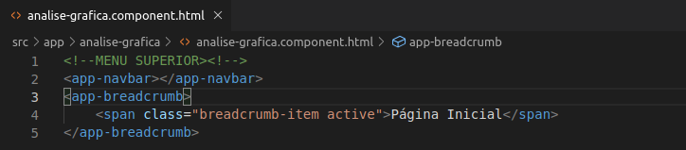
3.3 Modificando o “componente” analise-grafica
Os componentes <app-navbar> e <app-breadcrumb> foram inseridos dentro do componente analise-grafica.

Slide 31
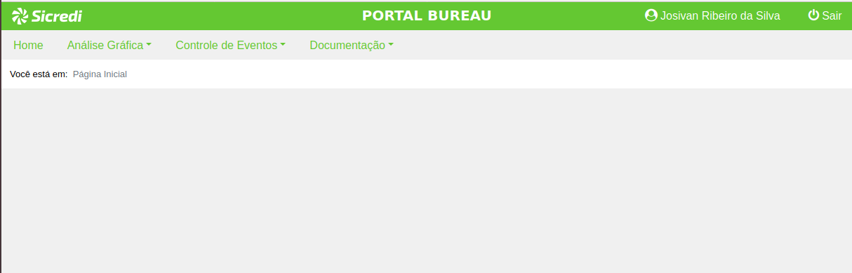
3.4 Testando as últimas alterações
“ng serve”
http://localhost:4200

Slide 32

Dúvidas?

